Slide 1

Collection
RÉL sur le Cameroun et le Canada
La tenue traditionnelle au Cameroun
par Madeleine Karelle Ngo Ipoumb
“La tenue traditionnelle au Cameroun” de la Collection RÉL sur le Cameroun et le Canada par Madeleine Karelle Ngo Ipoumb est sous licence CC BY-NC-SA 4.0, sauf mention contraire.

Slide 2
Introduction à cette ressource éducative libre
Cette ressource a été créée dans le cadre d’un atelier de développement professionnel sur la compétence interculturelle en connexion virtuelle entre des enseignant.es du français de l’Ontario au Canada et du Cameroun. Cet atelier a été proposé par Camerise en hiver 2023.
Il s’agissait de collaborer avec ses collègues de son propre pays sur la création de Googles slides à destination d’élèves de l’autre pays pour leur faire découvrir son propre contexte culturel.
Tous les participant.es à l’atelier ont accepté de se prêter à l’exercice et de rendre par la suite leurs ressources disponibles à tout le monde en y apposant une licence ouverte permettant son utilisation et même sa modification.
“Introduction à cette ressource éducative libre” par Muriel Péguret.
CC - BY-NC-SA 4.0

Slide 3
Plan de la leçon
I- Qu’est-ce qu’une tenue traditionnelle?
II- Quelles sont les tenues traditionnelles des quatre coins du Cameroun?
III- En quoi la tenue traditionnelle représente-t-elle un moyen d’affirmation de sa culture?
La tenue traditionnelle au Cameroun
par Etienne Mathurin MBEGA et Lionelle MGBA De SOUA
CC - BY-NC-SA 4.0, sauf mention contraire

Slide 4
I- Qu’est-ce qu’une tenue traditionnelle?
La tenue traditionnelle au Cameroun
par Etienne Mathurin MBEGA et Lionelle MGBA De SOUA
CC - BY-NC-SA 4.0, sauf mention contraire

Slide 5
I- Qu’est-ce qu’une tenue traditionnelle?
La tenue traditionnelle est un habillement particulier, propre à une aire géographique bien précise. Au Cameroun par exemple on se sert des aires culturelles pour identifier la tenue traditionnelle. Ainsi, on distingue Les BETI-BULU-FANG, les GRASSFIELDS, les SOUDANO- SAHÉLIENS et les SAWA.
La tenue traditionnelle au Cameroun
par Etienne Mathurin MBEGA et Lionelle MGBA De SOUA
CC - BY-NC-SA 4.0, sauf mention contraire

Slide 6
II- Quelles sont les tenues traditionnelles des différentes aires culturelles du Cameroun?
La tenue traditionnelle au Cameroun
par Etienne Mathurin MBEGA et Lionelle MGBA De SOUA
CC - BY-NC-SA 4.0, sauf mention contraire

Slide 7

LES BETI-BULU-FANG
Il s’agit des populations natives des régions du CENTRE, SUD et EST du Cameroun. Leur tenue traditionnelle est faite à partir d’une essence appelée « ÔBÔM »
Cliquez sur le lien Tissu fang ôbôm pour voir des exemples.
Textile par Freepik.
Tissu fang ôbôm par Jean Manola. Tous droits réservés.
La tenue traditionnelle au Cameroun
par Etienne Mathurin MBEGA et Lionelle MGBA De SOUA
CC - BY-NC-SA 4.0, sauf mention contraire

Slide 8
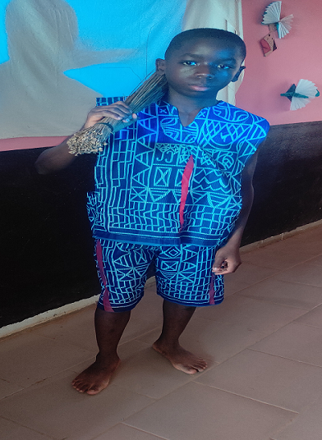
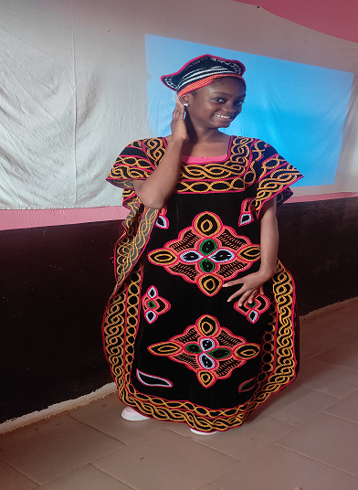
LES GRASSFIELD
Ce nom désigne les hauts plateaux constitués des régions de l’Ouest et du Nord-Ouest. Leur tenue traditionnelle est faite à partir d’un tissu appelé « Ndop » ou « Ndouop » ou « nji Ndop »(Ouest). Par ailleurs, nous avons le « Toghu » (Nord-ouest)
Photos par Etienne Mathurin MBEGA. Tous droits réservés.
La tenue traditionnelle au Cameroun
par Etienne Mathurin MBEGA et Lionelle MGBA De SOUA
CC - BY-NC-SA 4.0, sauf mention contraire

Slide 9
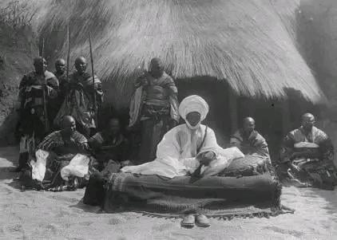
LES SOUDANO-
SAHÉLIENS
Au Cameroun, il est question des régions septentrionales à savoir, l’Extrême Nord, le Nord et l’Adamaoua. L’habillement se fait en gandoura et la tête est couverte pour le monarque.
LAMIDO ISSA MAIGARI ABBO DE NGAOUNDERE par Alidavid1986 de Wikimédia (CC - BY-SA 4.0)
La tenue traditionnelle au Cameroun
par Etienne Mathurin MBEGA et Lionelle MGBA De SOUA
CC - BY-NC-SA 4.0, sauf mention contraire

Slide 10
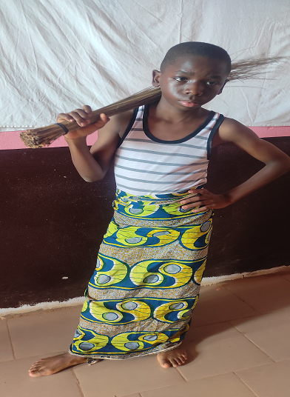
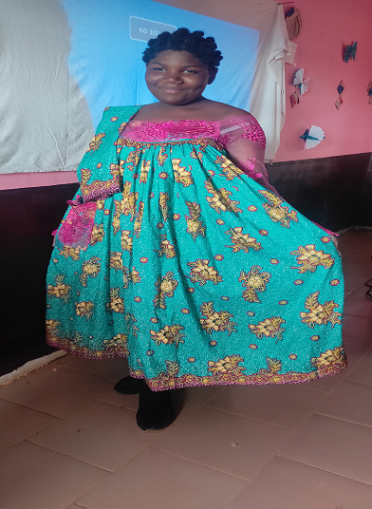
LES SAWA
Il s’agit des côtiers visibles dans les régions du littoral, du Sud-Ouest et une partie du Sud. Les hommes portent la « Sandja » et les femmes le « kaba » avec des accessoires bien précis.
La tenue traditionnelle au Cameroun
par Etienne Mathurin MBEGA et Lionelle MGBA De SOUA
CC - BY-NC-SA 4.0, sauf mention contraire
Photos par Etienne Mathurin MBEGA. Tous droits réservés.

Slide 11
III- En quoi la tenue traditionnelle représente-t-elle un moyen d’affirmation de sa culture?
La tenue traditionnelle au Cameroun
par Etienne Mathurin MBEGA et Lionelle MGBA De SOUA
CC - BY-NC-SA 4.0, sauf mention contraire

Slide 12
III- En quoi la tenue traditionnelle représente-t-elle un moyen d’affirmation de sa culture?
La tenue traditionnelle se porte par les initiés et dans des circonstances particulières comme le mariage traditionnel, les cérémonies funéraires, ou encore l’intronisation d’un chef traditionnel. L’arrivée d’un dépositaire de la tradition redonne à l’événement un accent particulier dans la mesure où celui-ci communique aussi bien avec les vivants qu’avec l’au-delà. En Afrique en général et au Cameroun en particulier nous convenons avec Birago Diop que « Les morts ne sont pas morts.»
La tenue traditionnelle au Cameroun
par Etienne Mathurin MBEGA et Lionelle MGBA De SOUA
CC - BY-NC-SA 4.0, sauf mention contraire

Slide 13
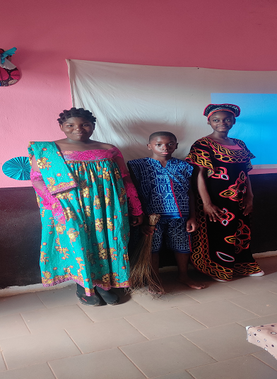
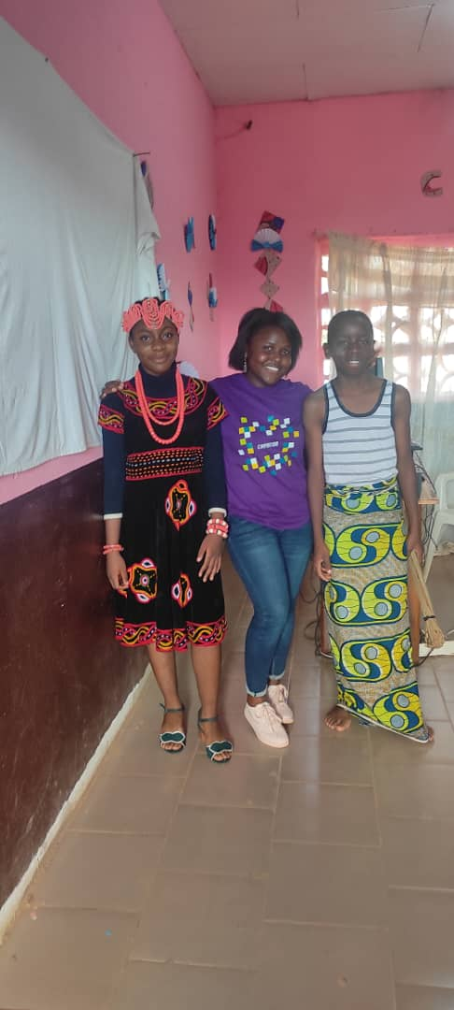
« L’habit ne fait pas le moine », a-t-on coutume de dire. Mais il n’est pas superflu de rappeler que c’est par l’habillement que l’on reconnait le moine.
Photos par Etienne Mathurin MBEGA. Tous droits réservés.
La tenue traditionnelle au Cameroun
par Etienne Mathurin MBEGA et Lionelle MGBA De SOUA
CC - BY-NC-SA 4.0, sauf mention contraire

Slide 14
Titre par X.
CC - BY-NC-SA 4.0, sauf mention contraire

